Slide 1
ЎЗБЕКИСТОН РЕСПУБЛИКАСИ ОЛИЙ ТАЪЛИМ,ФАН ВА ИННОВАЦИЯЛАР ВАЗИРЛИГИ
ГУЛИСТОН ДАВЛАТ УНИВЕРСИТЕТИ
БУХГАЛТЕРИЯ ҲИСОБИ ВА МОЛИЯ КАФЕДРАСИ
МАВЗУ:
УЗОҚ МУДДАТЛИ АКТИВЛАРНИНГ БУХГАЛТЕРИЯ ҲИСОБИ
Ўқитувчи: У.Чоршанбаев

Slide 2
РЕЖА:
1. Асосий воситалар тўғрисида тушунча
2. Асосий воситаларнинг дастлабки қийматини ташкил қилувчи харажатлар таркиби
3. Асосий воситалар киримининг ҳисоби
4. Асосий воситаларга амортизация ҳисоблаш усуллари ва уларнинг бухгалтерия ҳисоби
5. Асосий воситаларни таъмирлаш харажатлари ва уларнинг чиқиб кетишининг бухгалтерия ҳисоби
6. Асосий воситаларнинг дастлабки қийматини аниқлаш ва қайта баҳолаш натижалари ҳисоби
7. Номоддий активлар тушунчаси ва уларнинг турлари
8. Номоддий активларнинг дастлабки баҳоси

Slide 3

Асосий воситаларнинг
мақсади ва вазифалари
Асосий воситалар (Адлия вазирлиги томонидан 2004 йил 20 январ 1299-сон билан руйхатга олин­ган 5-сон Бухгалтерия ҳисоби миллий стандартларига кўра) - узоқ, муддатли давр давомида (бир йилдан кўпроқ,) моддий ишлаб чиқариш сохасида ҳам, ноишлаб чиқариш сохасида ҳам амал қиладиган, шунинг­дек ижарага бериш учун фойдаланиладиган моддий активлардир.

Slide 4


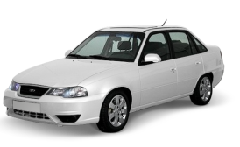
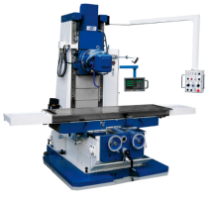
5-сонли БҲМС ининг 4-бандига асосан асосий воситалар бўлиш шартлари
Бир йилдан ортиқ хизмат қиладиган
Ўз қийматини маҳсулот таннархига ўтқазадиган
Қиймати энг кам иш ҳаққининг 50 бараваридан юқори
Келгусида ўзи билан боғлиқ фойда келтирадиган воситалар

Slide 5
0100 | АСОСИЙ ВОСИТАЛАРНИ ҲИСОБГА ОЛУВЧИ СЧЁТЛАР
0110 | Ер
0111 | Ерни ободонлаштириш
0112 | Узоқ муддатли ижара шартномаси бўйича олинган асосий воситаларни ободонлаштириш
0120 | Бинолар, иншоотлар ва узатувчи мосламалар
0130 | Машина ва асбоб-ускуналар
0140 | Мебел ва офис жиҳозлари
0150 | Компьютер жиҳозлари ва ҳисоблаш техникаси
0160 | Транспорт воситалари
0170 | Ишчи ва маҳсулдор ҳайвонлар
0180 | Кўп йиллик ўсимликлар
0190 | Бошқа асосий воситалар
0199 | Консервация қилинган асосий воситалар

Slide 6

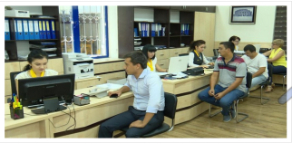
5-БҲМСнинг 9-бандига мувофиқ асосий воситалар дастлабки қиймати бўйича баҳоланади ва бухгалтерия ҳисобига киритилади. Асосий воситаларни барпо қилиш ёки сотиб олиш учун кетган барча сарфҳаражатлар қиймати, деганда, жумладан, тўланган ва қопланмайдиган солиқлар, шунингдек, активларни ишчи ҳолатга келтиришга бевосита боғлиқ бўлган бошқа ҳар қандай сарфҳаражатлар тушунилади.
5-БҲМСнинг 12-бандига мувофиқ қурилиш даврида қурилиш учун олинган узоқ муддатли кредит бўйича ўтказилган фоизлар ишга туширилган асосий воситаларнинг дастлабки қийматига қўшилади

Slide 7
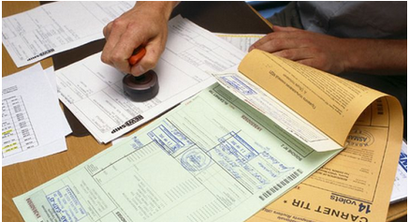
Балансда ҳамма асосий воситалар бошлангич бахода, қайта бахолангач эса тиклаш бахосида ҳисобга олинади.
Асосий воситаларни сотиб олиш бўйича килинган хақиқий ҳаражатлар йиғиндиси:
Бюджет ташкилотлари шартномаларида белгиланган мол юборувчига тўланалдиган сумма;
Божхона ва унга ўхшаш тўловлар;
Асосий воситаларни сотиб олишдаги воситачи ташкилотларга тўланадиган хақ.

Slide 8



Асосий воситаларнинг келиб тушиши қуйдаги
кўринишларда бўлади:
LorОлди –сотди шартномаси бўйича объектни сотиб олиш;
корхона томонидан яратилиши;
Капитал қўйилмалар тугаганидан сўнг тикланган объектини қабул қилиш-топшириш;
02
01
Текинга келиб тушиш (ҳадия шартномаси бўйича);
Устав сармоясига таъсисчи улиши кўринишида келиб тушуши;
04
03
Узоқ муддатли ижара (лизинг) шартномаси бўйича олиш;
Товар-моддий зарарлар таркибидан ўтказиш;
06
05
Қиймати белгиланган асосий воситаларга капитал қўйилмалар;
08
Айирбошлаш;
07
Асосий воситаларнинг ортиқча (ҳисобга олинмаган) объектларини аниқлаш;
09

Slide 9


Ҳисобга қабул қилинган асосий воситалар ҳар бир объектга инвентар рақами (сони) берилади, масалан 001 дан 099 гача инвентар рақамлари биноларга, 100 дан 199 гача иншоотларга, 100 дан 299 га қадар бўлган рақамлар узатиш қурилмаларига берилади ва ҳокозо. Берилган инвентар рақами асосий воситалар объектига металл жетонни қоқиб қўйиш, бўёқ билан белгиқўйиш ва бошқа усулларда белгилаб қўйилади.
Асосий воситаларни қабул қилиш – топшириш далолатномаси илова ҳужжатлар билан бирга корхона бухгалтериясига топширилади. Бухгалтерия далолатнома асосида белгиланган намунадаги инвентар варақаси очилади (АВ- 6 шакли).

Slide 10
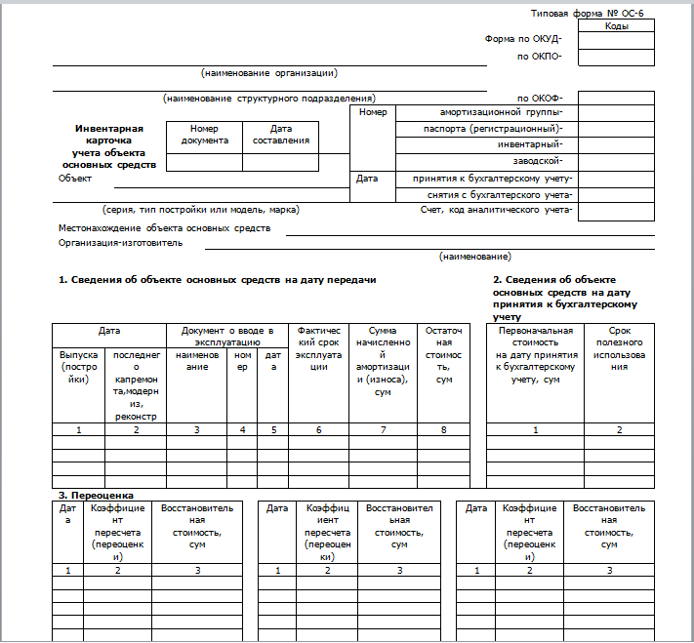

Slide 11
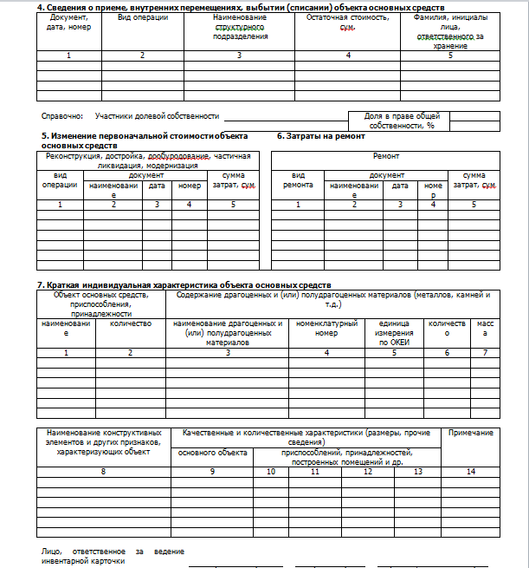

Slide 12


Асосий воситаларни қабул қилиб олиш учун хайъат тузилади. Хайъат томонидан асосий воситаларнинг ҳар бир объекти бўйича алоҳида қабул қилиш- топшириш акти тузилади. Акт объектнинг номи қурилган ёки чиқарилган йил, қисқа тарифи,бошлангич қиймати, объектга берилган инвентар тартиб сони ва бошқа асосий воситаларни аналитик ҳисобини юритиш учун зарур маълумотлар кўрсатилади. Актга техник хужжатлар(паспорт, сертификат ва х.к.) илова қилинади. (АВ-14 шакл)

Slide 13
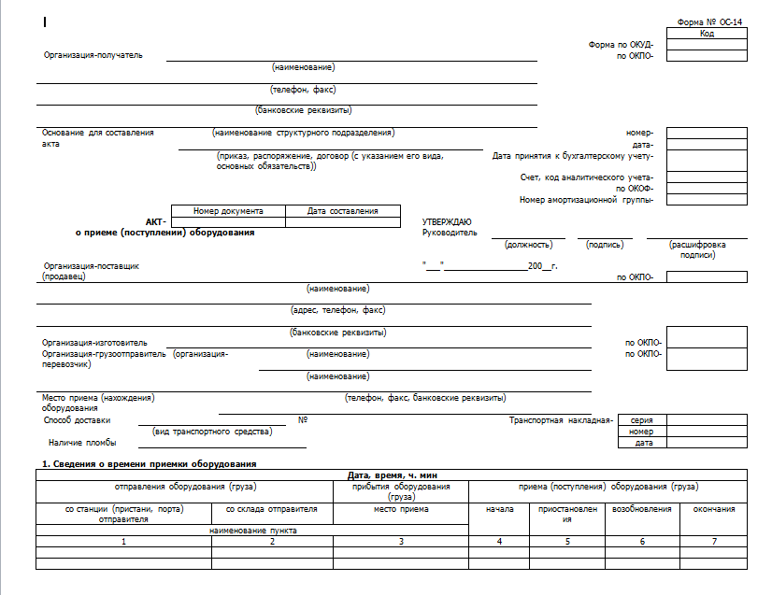

Slide 14
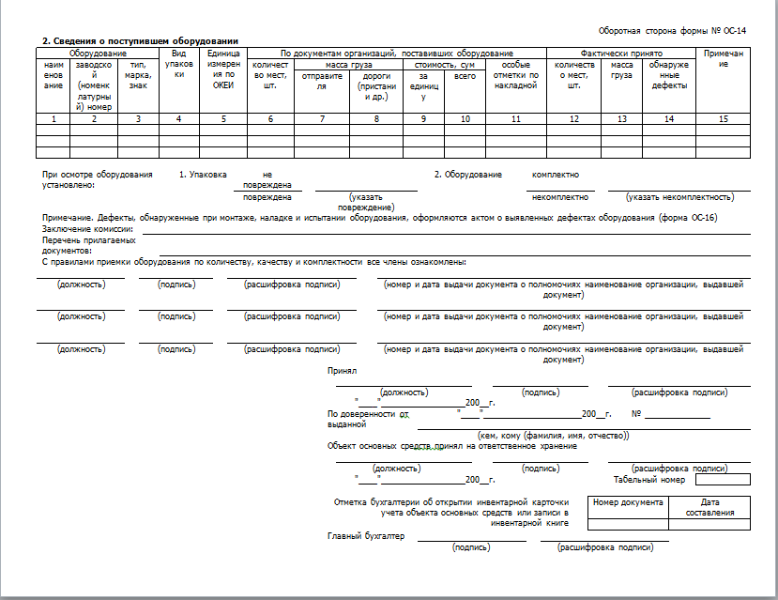

Slide 15
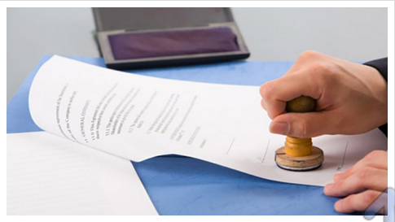
Асосий воситалар ҳисоби тўлик сум бирлигида тийинларсиз акс эттирилади. Тугалланган қурилиш ва иншоатлар асосий воситалар таркибига тўлик ҳамма қилинган ҳаражатларида, сотиб олинган асосий воситалар эса уларни сотиб олиш бахосида, яни ташиб келиш ҳаражатлари (устама бахо, транспорт учун тўловлар) сиз ҳисобга олинади
Асосий воситаларни омбордан берилиши ташкилот раҳбари томонидан тасдиқланган 434 - шаклдаги накладной (талабнома) асосида амалга оширилади. Уз.Р. Молия вазирлиги билан келишилган бошқа тартиб белгиланмаган бўлса, 434 - шаклдаги накладной ( талабнома) бир нусхада ёзилади.
Ўрантилган тартибда бепул олинган ва берилган асосий воситалар, ҳамда чиқиб кетаётган асосий воситалар ҳисобда баланс бахосида акс эттирилади.

Slide 16



Асосий воситаларнинг келиб тушиш манбаларига қараб уларнинг бошланғич қийматини тан олиш
 | Асосий воситалариинг келиб тушиш манбаи | Бошланғнч кийматни бахолаш учун асос
1 | Текин (совға қилиш шартномаси буйича) | Жорий киймат, тўланган ва қопланиб берилмайдиган солиқлар (йигимлар) хамда активни етказиб келиб, монтаж килиш, ўрнатиш, ишга тушириш бўйича харажатлар ва уни ишчи ҳолатга келтириш билан бевосита боғлиқ бўлган ҳар қандай бошқа харажатларни ҳисобга олган холда
2 | Тайёр махсулотлар таркибидан ўтказиш | Ўзбекистон Республикаси Вазирлар Малкамасининг 1999 йил 5 февралдаги 54 сонли қарори билан тасдиқланган **Махсулот (ишлар, хизматлар)ни ишлаб чиқариш ва сотиш харажатларининг таркиби ҳамда молиявий натижаларни шакллантириш тартиби тўғрисида"ги Низомга мувофик аниқланадиган ишлаб чиқариш таннархи
3 | Товар-моддий захиралари (тайёр махсулотлардан ташқари) таркибидан ўтказиш | Ўзбекистон Республикаси Молия вазирлига томонидан 1998 йил 27 августдаги 44 сон билан тасдиқланган ва Ўзбекнстон Республикаси Адлия вазирлиги томонидан 1998 йил 28 августда 486 рақам билан рўйхатдан ўтказилган 4сон БҲМС "Товар-моддий захиралар"га мувофиқ аниқланаднган баланс киймати

Slide 17



4 | Қонун хужжатларида белгнланган тартибда айирбошлаш бўйича олиш | Айирбошлашда берилган асосий воситалар обектининг қолдик киймати
5 | Қонун хужжатларида белгиланган тартибда қўшимча пул тўлаш юли билан айирбошлаш бўйича олиш | Айирбошлашда берилган асосий воситаларнинг обектини қолдик кийматини айирбошлаш пайтида берилган (олинган) пул маблаглари ёки унинг эквивалентларига кўпайган (камайган) суммаси
6 | Қонун ҳужжатларида белгиланган тартибда мажбуриятларни пулсиз воситалар билан бажариш (тўлаш)ни назарда тутадиган шартмомалар буйича олиш | Корхона томонидан берилган ёки берилиши лозим бўлган бойликлар қийматн ёхуд шунга ўхшаш асосий воситалар обектини текшириш ҳолатларида сотиб олинадиган қиймати

Slide 18
№ | Муомалалар мазмуни | Бухгалтерия проводкаси
 |  | Счёт дебети | Счёт кредити
 | Асосий воситалар кирими
1 | Янгитдан қурилган бино ёки реконструкция ишлари иш кабул килинди | 0120 | 6010
2 | Машина ва асбоб-ускуналар сотиб олинди Машина ва асбоб-ускуналар фойдаланишга топширилди | 0820 0130 | 6010 0820
3 | Транспорт воситалари сотиб олинди | 0160 | 6010
4 | Инвентаризация натижасида аниқланган ортиқча асосий восита кирим килинди | 0130 | 9390

Slide 19
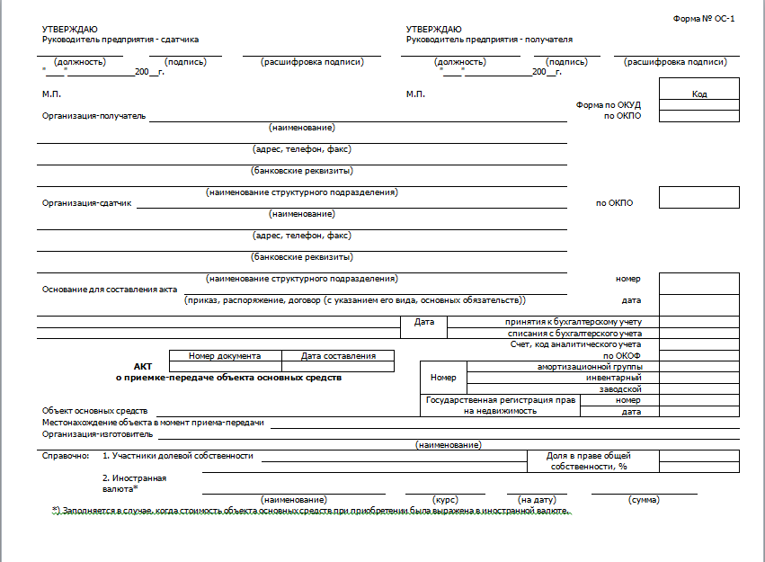
АВ –1 шакли. Асосий воситаларни қабул-топшириш далолатномаси. Далолатнома ҳар бир объект учун ёзилиб, бухгалтерияга берилади ва асосий воситани ҳисобга олиш инвентар карточкаларига ёзиш учун асос бўлиб хизмат қилади.

Slide 20
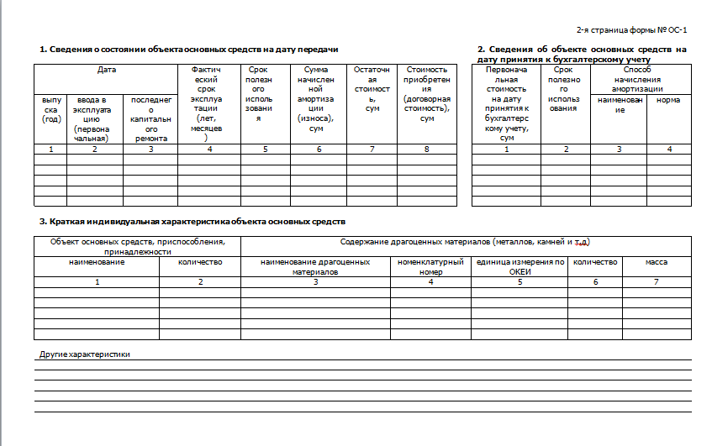

Slide 21
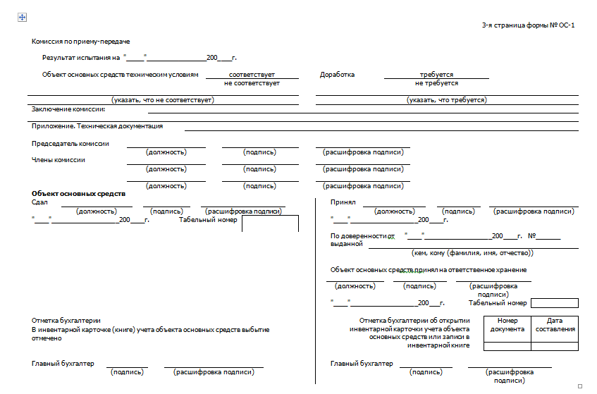

Slide 22



бу асосий восита объектларини ўзларининг дастлабки
имкониятларини йўқотганликларини характерловчи
жараёндир (физик ва маънавий).
Асосий
воситаларнинг
эскириши
бу асосий воситаларнинг дастлабки (тиклаш) қийматига
фоиз ҳисобида ифодаланган эскириш миқдоридир.
Эскириш
нормаси

Slide 23



5-сон БҲМСга мувофиқ, асосий воситалар бўйича амортизация суммаси қуйидаги усуллардан бирини қўллаш йўли билан ҳисобланиши мумкин:
икки каррали амортизация меёри билан камайиб борувчи қолдиқ усули
амортизацияни бажарилган ишлар ҳажмига мутаносиб равишда ҳисоблаш (ишлаб чиқариш усули);
амортизацияни бир текисда (тўғри чизиқли) ҳисоблаш
йиллар йиғиндиси усули (кумулятив усул

Slide 24
Асосий воситалар эскириш суммаси Ўз. Рес. Солиқ кодексининг 306-моддасида белгилаб қўйилган.
Гуруҳлар тартиб рақами | Кичик гуруҳлар тартиб рақами | Амортизация гуруҳларининг (кичик гуруҳларининг) номи | Амортизациянинг нормаси, фоизларда
I |  | Бинолар ва иншоотлар
 | 1 | Бинолар | 5
 | 2 | Иншоотлар | 10
II |  | Қувурлар, электр узатиш ва телекоммуникациялар линиялари | 15
III |  | Машиналар ва ускуналар (транспорт ускуналаридан ташқари) | 20
IV |  | Транспорт ускуналари
 | 1 | Ҳаво ва космик учиш аппаратлари ва улар билан боғлиқ ускуналар, кемалар ва қайиқлар, локомотивлар ва ҳаракатдаги таркиб (темир йўл таркиби) | 10
 | 2 | Автотранспорт воситалари, автомобиль кузовлари (корпуслари), тиркамалар ва ярим тиркамалар, бошқа транспорт ускуналари | 20
V |  | Компьютерлар ва периферия ускуналари | 40
VI |  | Бошқа гуруҳларга киритилмаган амортизация қилинадиган активлар | 15

Slide 25
Бухгалтерия ҳисоби тўғрисидаги қонун ҳужжатларига мувофиқ солиқ тўловчи томонидан ҳисобга олинадиган асосий воситаларнинг қуйидагиларига амортизация қилинмайди:
1) ер участкалари ва табиатдан фойдаланишга доир бошқа объектлар (сув, ер ости бойликлари ва бошқа табиий ресурслар);
2) маҳсулдор чорва моллари;
3) кутубхона фонди;
4) музей қимматликлари (музей ашёлари);
5) қонун ҳужжатларида белгиланган тартибда консервациялашга ўтказилган асосий воситалар;
6) архитектура ёдгорликлари;
7) умумий фойдаланишдаги автомобиль йўллари, йўлаклар, сайилгоҳлар, хиёбонлар, маҳаллий давлат ҳокимияти органлари тасарруфида бўлган ободонлаштириш иншоотлари;
8) қиймати илгари тўлиқ чегирилган мол-мулк;
9) асосий воситалар ва номоддий активлар таркибига ўтказилмаган капитал қўйилмалар.

Slide 26
Асосий воситалар обектларини ишчи ҳолатда ушлаб туриш уларни тамирлаш йўли билан амалга оширилиши мумкин.
таъмирлаш йўли
Жорий тамир
асосий воситалар обектини ишчи ҳолатида ушлаб туриш мақсадида амалга ошириладиган тамирлашдир. Ўрта таъмирда тамирланадиган агрегатни қисман ажратиб йиғиш ёки деталлар қисмларини қайта тиклаш ёки алмаштириш амалга оширилади
базавий ва корпус деталлари ва узелларини тамирлаш, барча эскирган конструксияларнинг деталлари ва узелларини алмаштириш ёки тиклаш ишлари амалга ошириладиган таъмирлашдир.
Бино ва иншоотларни капитал тамирлаш

Slide 27
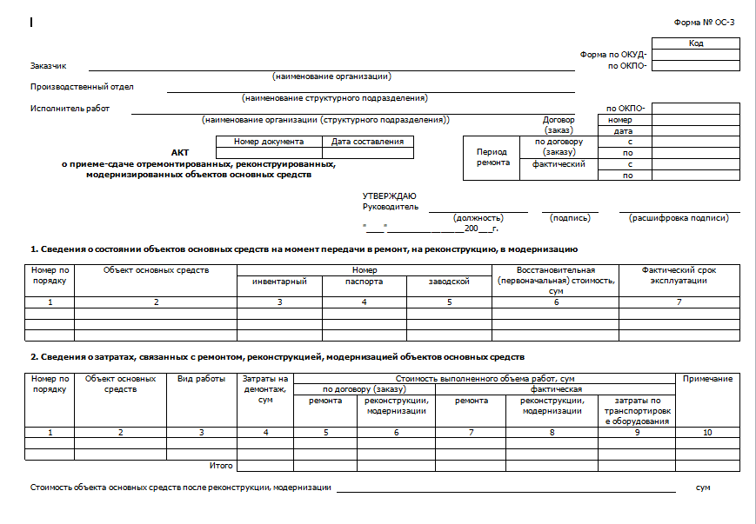
АВ-3 шакли. Асосий воситаларни ҳисобдан чиқариш далолатномаси.

Slide 28
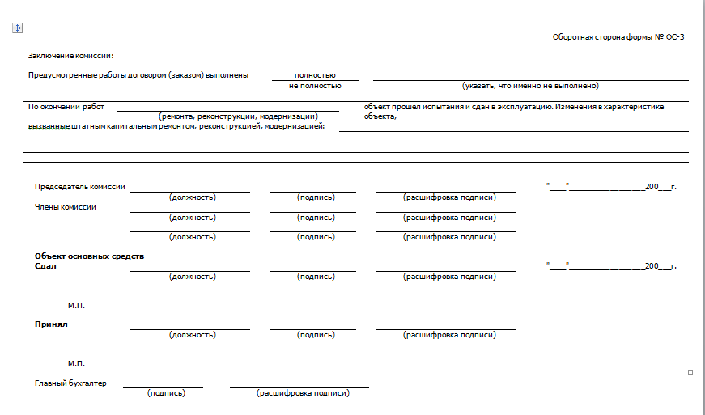

Slide 29

Асосий воситалар балансдан Адлия вазирлиги томонидан 2004 йил 29 августда 1401-сон билан давлат рўйхатидан ўтказилган «Асосий воситаларни баланс ҳисобдан чиқариш тартиби тўғрисида» Низом асосида чиқарилади. Мазкур низом бўйича асосий воситалар балансдан чиқарилади.
а) тугатиш;
б) сотиш;
в) айирбошлаш;
г) бепул (текинга) бериш;
д) устав сармоясига муассис улуши сифатида бериш;
е) узоқ муддатли ижара (лизинг) шартномаси бўйича бериш;
ж) камомад ёки йўқотишнинг аниқланиши;
и) иштирокчилар таркибидан иштирокчининг чиқиб кетиши;

Slide 30
Асосий воситалар балансдан тугатиш сабабли қуйидаги холларда чиқарилади:
ўрнатилган хизмат қилиш мудддати тугаши билан;
жисмонй эскириши, авария, табий офат, нормал холатда ишлатишни бузулиши сабабли;
маънавий эскириши
ташкилотни техник жиҳозлаш, реконструкция қилиш, кенгайтириш ва қурилиш билан боғлик чиқиб кетиши.

Slide 31
 | Муомалалар мазмуни | Бухгалтерия проводкаси
 |  | Счёт дебети | Счёт кредити
 | Асосий воситалар чиқими
1 | Асосий ишлаб чиқаришда фойдаланилаётган асосий воситаларга эскириш ҳисоблаш | 2010 | 0211-0299
2 | Асосий воситаларни кайтаришсиз берилиши натижасида уларга ҳақиқатда ҳисобланган эскиришни ҳисобдан чиқариш | 0211-0290 | 9210
3 | Умум ишлаб чиқариш мақсадида фойдаланилаётган асосий воситаларга эскириш ҳисоблаш | 2510 | 0211-0299
4 | Молиявий ижара шартномасининг муддати тугагандан кейин ижарага берувчига қайтариладиган асосий воситаларнинг эскиришини ҳисобдан чиқариш | 0299 | 0310

Slide 32
Типовая форма № ОС-4
 | УТВЕРЖДАЮ
 | (Ф.И.О. руководителя) |  | (подпись)
 | "___" ___________ 20__ г.
АКТ №________
о ликвидации основных средств
Предприятие, организация _____________________________________
Структурное подразделение | Дата составления | Код вида операции | Код лица, ответственного за сохранность основных средств
Наименование основного средства | вид | код | Первоначальная (восстановительная) стоимость | Сумма накопленного износа | Год выпуска (постройки) | Дата ввода в эксплуатацию | номер
 |  |  |  |  |  |  | инвентарный | изготовителя
1 | 2 | 3 | 4 | 5 | 6 | 7 | 8 | 9
Комиссия, назначенная приказом от "____" ________ 20___г. № ______
произвела осмотр ____________________________________________
(наименование объекта)
В результате осмотра _________________________, его агрегатов,
(наименование объекта)
узлов и механизмов и ознакомления с документами (паспорт, формуляр) комиссия установила:
1. Поступил в организацию "___" __________ 20__ г.
2. Масса объекта по паспорту _________
3. Сведения о наличии годных узлов, деталей, материалов, цветных и драгоценных металлов и др.

Slide 33
АВ-4 шакли. Асосий воситаларни ҳисобдан чиқариш далолатномаси.
Номер |  |  |  | Наименование |  | Единица измерения | Количество | Цена | Сумма
по порядку | по каталогу | номенклатурный
1 | 2 | 3 |  | 4 |  | 5 | 6 | 7 | 8
Итого
4. Причина списания
5. Техническое состояние
Заключение комиссии:
Перечень прилагаемых документов
Председатель комиссии
Члены комиссии: | (должность) |  | (подпись) |  | (расшифровка подписи)
М.П. | (должность) |  | (подпись) |  | (расшифровка подписи)
 | (должность) |  | (подпись) |  | (расшифровка подписи)
 | (должность) |  | (подпись) |  | (расшифровка подписи)

Slide 34

Асосий воситалар қуйидаги қийматларда баҳоланади:
Асосий воситалар қийматлари
бу асосий воситаларни кўриш ёки сотиб олиш бўйича қилинган
хақиқий харажатлар йиѓиндисидир, бунга тўланган солиѓлар
ва тўловлар, келтириш ва монтаж қилиш, ўрнатиш, фойдаланишга
топшириш ва ундан мақсадли фойдаланиш учун ишчи ҳолатига
келтириш билан тўѓридан-тўѓри боѓлиқ бўлган бошқа ҳамма
харажатлар киради.
Дастлаб
қиймати
Тиклаш
қиймати
бу асосий фондларни қайта ишлаб чиқариш қиймати, яъни уларни
маълум муддатга ҳаракатдаги бозор баҳолари бўйича кўриш
ёки сотиб олишдан иборат.
Асосий
воситаларнинг
қолдиқ
қиймати
бу уларнинг дастлабки қийматидан эскириш
суммасининг айрилганига тенг.

Slide 35

Асосий воситаларнинг дастлабки қиймати пулнинг қадрсизланиш суръатларини ҳисобга олган ҳолда вақти-вақти билан қайта баҳоланиши мумкин (одатда ҳукумат қарори бўйича қайта баҳоланади). Қайта баҳолашни ҳисобга олган ҳолда асосий воситаларнинг қиймати қайта тикланган қиймат деб аталади. (ЎзР АВ 23.02.2001 й. 491-1-сон билан рўйхатга олинган МВ Буйруғи тахриридаги хат боши).
Қайта баҳолаш натижасида асосий воситалар тиклаш қиймат бўйича ҳисоб ва ҳисоботда акс эттирилади.
Қайта баҳолаш вақтигача ҳисоблаб чиқилган асосий воситаларнинг эскириши ўзгартирилмайди, шундан кейинги эскиришни ҳисоблаш қайта баҳоланган қийматга қараб амалга оширилади.
Асосий воситаларнинг дастлабки қиймати қайта баҳоланган тақдирда қайта баҳолашни ўтказиш санасида ҳисоблаб ёзилган эскириш ҳам қайта баҳоланади.

Slide 36

Номоддий активлар
Номоддий активлар - моддий-ашёвий мазмунга эга бўлмаган, хўжалик юритувчи субъект томонидан хўжалик фаолиятида фойдаланиш ёки бошқариш учун фойдаланиш мақсадида назорат қилинадиган, шунингдек узоқ вақт (бир йилдан кўп) ишлатиш учун мўлжалланган мол-мулк объектлари.
Бухгалтерия ҳисобининг 7 миллий стандарти (БҲМС-7) Ўзбекистон Республикасининг "Бухгалтерия ҳисоби тўгрисида"ги Қонуни асосида ишлаб чиқилган бўлиб, ушбу стандартнинг мақсади номоддий активларни ҳисоблаш тартибини белгилашдан иборат.

Slide 37
0400 | Номоддий активларни ҳисобга олувчи счётлар
0410 | Патентлар,литцензиялар ва ноу-хау
0420 | Савдо маркалари,товар белгилари ва саноат намуналари
0430 | Дастурий таъминот
0440 | Ер ва табиат ресурсларидан фойдаланиш ҳуқуқлари
0450 | Ташкилий харажатлар
0460 | Франчайз
0470 | Муаллифлик ҳуқуқлари
0480 | Гудвилл
0490 | Бошқа номоддий активлар

Slide 38

Активларни номоддий сифатда бухгалтерия ҳисобига қабул қилишда бир йўла қуйидаги шартлар бажарилиши лозим:
а) моддий- мулкий (жисмоний) мазмун (шакл)ларнинг бўлмаслиги;
б) ўлчамлилик ва маънолилик;
в) ишларни бажариш ёки хизмат кўрсатиш ёхуд корхонани узоқ муддат давомида, яъни 12 ойдан кўпроқ вақт агар у фойдали хизмат 12 ойдан кўпроқ муддатдан ортиқ даврда оддий операция жараёнида бошқариш эҳтиёжи ва бошқа мақсадларни бажариш пайтида маҳсулот ишлаб чиқаришда фойдаланишлиги;
г) мазкур мулкни кейинчалик олиб сотиш ниятнинг йўқлиги;
д) ишончлилик, яни интеллектуал фаолият натижасида корхонада қатъий ҳуқуқни ва активнинг мавжудлигини тасдиқловчи тузилган зарур ҳужжатларнинг мавжудлиги;
э) корхонанинг бошқа мол-мулкдан идентификациялаш имконияти, яъни у фойдаланиладиган ишлаб чиқаришдан алоҳида фойдаланиш имконияти бўлишлиги.

Slide 39
Номоддий активларни баҳолашда «Номоддий активлар» номли 7-сон БҲМСга асосланилиш лозим. Номоддий активларни баҳолашда қуйидаги баҳо (қиймат)лардан фойдаланилади:
,
Дастлабки қиймат;
Тугатиш қиймати;
Ўрнини қоплаш қиймати.
Сотиш қиймати;
Қолдиқ қиймати;
,
,

Slide 40
Дастлабки қиймат - активни харид қилишда ҳақиқатда тўланган пул маблаглари ёки унинг эквивалентлари қиймати ёки уни ишлаб чиқаришда амалга оширилган ҳақиқий харажатлар.
Тугатилиш қиймати - чиқиб кетишга доир кутилаётган харажатларни чиқариб ташлаган ҳолда активнинг фойдали хизмати пировардида уни тугатиш пайтида пайдо бўладиган активларнинг тахмин қилинаётган қиймати.
Реализация (сотиш) қиймати - номоддий активларни битим пайтида манфаатдор тарафлар ўртасида айирбошлаш мумкин бўлган сумма.
Қолдиқ (баланс) қиймати - актив ҳисоб ва ҳисоботда акс эттириладиган жамгарилган (тўпланган) амортизацияни чиқариб ташлаган ҳолда номоддий активларнинг дастлабки ёки жорий қиймати.
Қоплаш қиймати - хўжалик юритувчи субъект активдан кейинчалик фойдаланиш ҳисобига қоплашни мўлжаллаётган сумма, шу жумладан тугатилиш қиймати.

Slide 41

Харид қилишнинг ҳақиқий қиймати номоддий активни харид қилиш ва уни ишлатиш учун тайёр ҳолатга келтириш учун қилинган барча харажатларни,
харид нархи
юридик йиғимлар
бошқа зарур харажатлар

Slide 42
Тўлаш учун олинган номоддий активларнинг дастлабки қиймати қуйидаги харажатлардан шаклланиши мумкин:
а) эгалик ҳуқуқига эга шахсга шартномага мувофиқ ён беришга ҳуқуқидан тўланган сумма;
б) рўйхатга олиш йиғимлари, давлат божлари, патент божлари ва эгалик қилиш ҳуқуқига эга шахснинг қатъий ҳуқуқига ён бериш билан боғлиқ бўлган ўтказилган бошқа шунга ўхшаш тўловлар;
в) божхона божлари ва йиғимлар;
г) номоддий активларнинг сотиб олиш билан боғлиқ солиқлар, йиғимлар ва тўловлар;
д) номоддий активларни сотиб олиш билан боғлиқ ахборотлар ва маслаҳат хизматлари учун тўланадиган сумма;
е) номоддий активларни сотиб олишда иштирок этган воситачиларга тўланган ҳақ;
ж) номоддий активларни етказиб бериш таваккалчилигининг суғуртаси бўйича харажатлар;
з) активлардан вазифаси бўйича фойдаланиш учун ишчи ҳолатига келтириш билан бевосита боғлиқ бошқа харажатлар.

Slide 43
Номоддий активларни баҳолаш
Барча хил номоддий активларнинг дастлабки баҳоси дастлабки қиймат бўлиши керак.
Агар номоддий активлар пулсиз айирбошлаш (бартер) тартибида харид қилинса, уларнинг қиймати, баҳоларнинг қайси бири афзалроқ эканига қараб, айирбошлашга берилган мол-мулкнинг ёки харид қилинган ҳуқуқларнинг бозор нархи бўйича белгиланиши мумкин.
Агар номоддий актив пулга харид қилинса, унинг қиймати контрактда иккиламчи бозорда фаол ишлаётган шу сингари активга аниқланган бозор нархи бўйича кўрсатилиши мумкин.
Номоддий актив хўжалик юритувчи субъектнинг ўзи томонидан яратилган ва уни яратиш чиқимларини аниқ белгилаш мумкин бўлган ҳолларда номоддий актив ҳақиқий таннарх бўйича акс эттирилади.
Номоддий активларнинг баланс қиймати ҳукумат грантлари суммасига камайтирилиши мумкин.
Актив дастлабки қиймати, яъни таннархи ёки харид қилиш нархи бўйича тан олинганидан кейин номоддий актив балансда жамгарилган амортизация чиқариб ташланган ҳолда ҳисобга олинади.

Slide 44
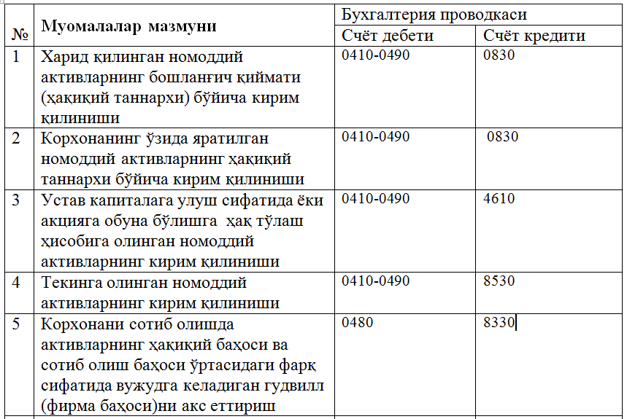
Номоддий активларни ҳисобга олувчи счётлар (0400) нинг боғланиши

Slide 45

Амортизация
Амортизация - унинг фойдали хизмат муддати давомида номоддий активнинг амортизация қийматини мунтазам равишда тақсимлаш ва кўчириш кўринишида эскиришнинг қиймат ифодаси.
Амортизация қиймати - тахмин қилинаётган тугатилиш қийматини чиқариб ташлаган ҳолда активнинг дастлабки қиймати ёки молиявий ҳисоботларда кўрсатилган дастлабки қиймат ўрнини босадиган бошқа қийматнинг суммаси.

Slide 46

Номоддий активнинг амортизация қиймати:
Унинг фойдали хизмат муддати мобайнида, лекин хўжалик юритувчи субъектнинг фаолият муддатидан ошмаган ҳолда;
Фойдали ишлатиш муддатини белгилаш мумкин бўлмаган 5 йилни ҳисобга олиб (лекин хўжалик юритувчи субъектнинг фаолияти муддатидан ошмаган ҳолда) мунтазам асосда тақсимланиши керак.
Хўжалик юритувчи субъект томонидан активдан фойдаланишнинг кутилаётган муддати;
Ишлаб чиқаришни ўзгартириш ва яхшилаш натижасида ёки мазкур актив томонидан ишлаб чиқарилаёттан маҳсулот (ишлар, хизматлар)га нисбатан бозор талабларининг ўзгариши натижасида техника жиҳатидан эскириш;
Активдан фойдаланишнинг юридик ва масалан, фойдаланиш муддати тугаши билан боглиқ бошқа чекланишлар.

Slide 47
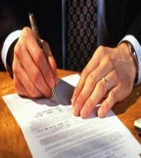
Активнинг чиқиб кетиши
Номоддий актив тўлиқ эскирган, сотилган, текинга берилган ҳолларда ҳисобдан ўчирилади.
номоддий активнинг чиқиб кетишидан олинган даромад ёки зарар сотишдан кутилаётган тушум ва активнинг баланс (қолдиқ) қиймати ўртасидаги тафовут сифатида белгиланади. У молиявий натижалар тўгрисидаги ҳисоботда даромад ёки харажат сифатида тан олинади.

Slide 48
ЭЪТИБОРИНГИЗ УЧУН РАҲМАТ!

